Slide 1


Инициативный проект «Создание современного молодёжного пространства в округе Муром»
Инициативная группа:
Актив городского добровольческого центра «ВОЛОНТЁРЫ МУРОМА»

Slide 2
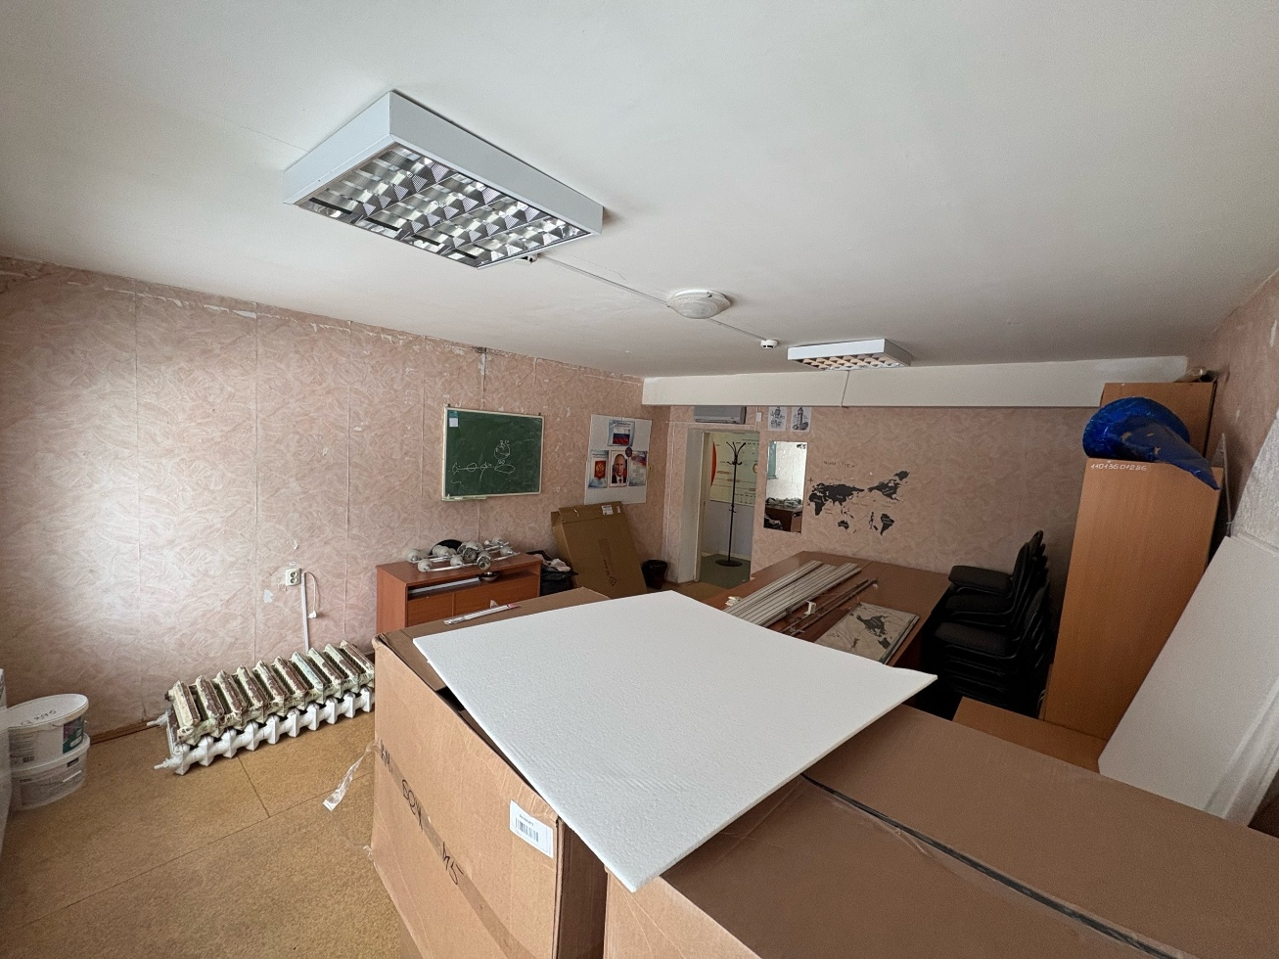
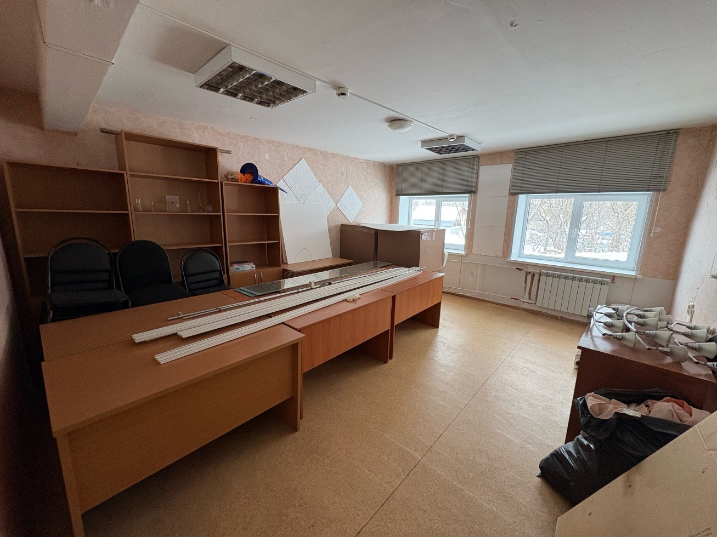
Актуальное (текущее) состояние помещения, предполагаемого для реализации инициативного проекта

Slide 3
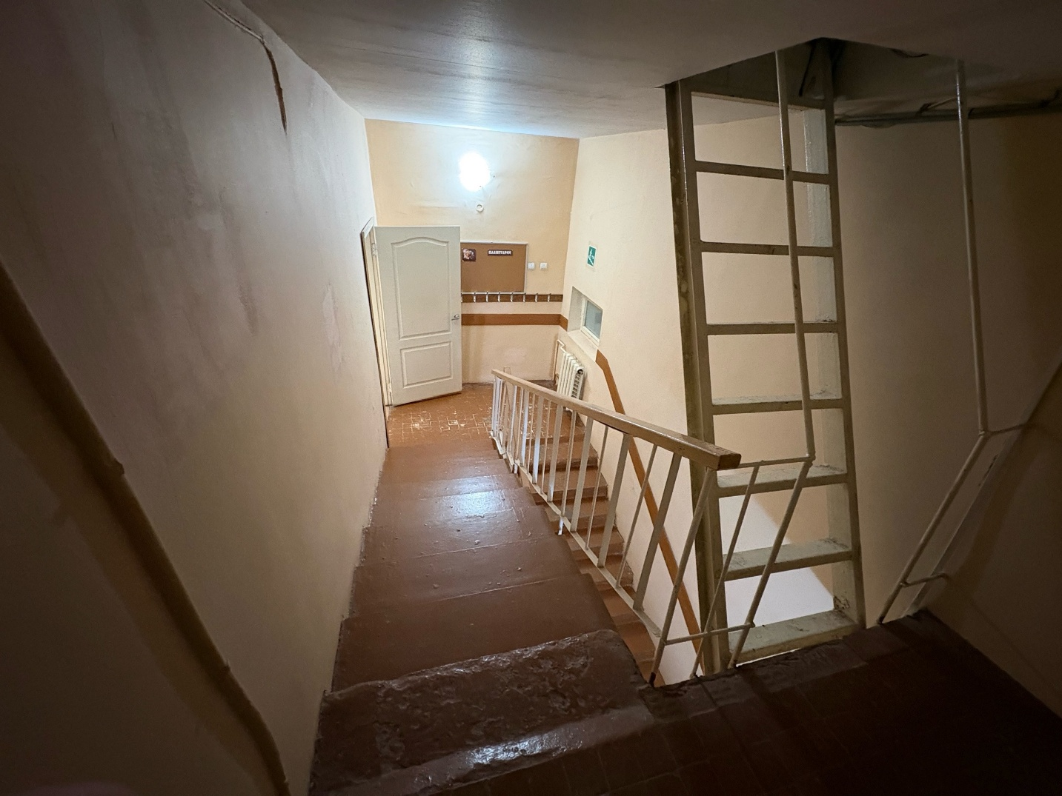
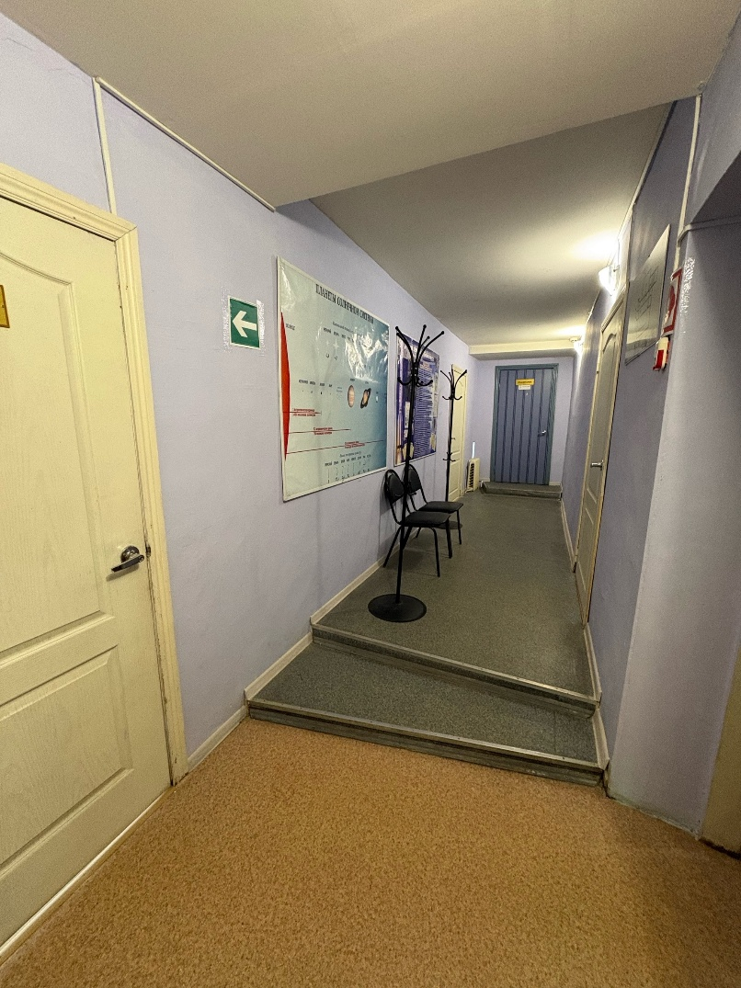
Актуальное (текущее) состояние помещения, предполагаемого для реализации инициативного проекта

Slide 4
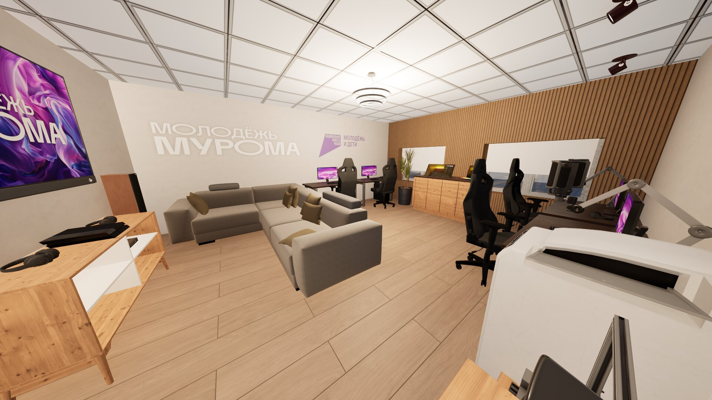
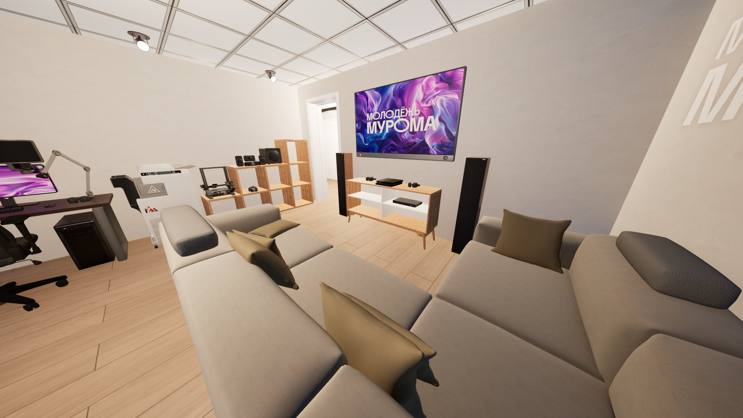
Визуализация результата реализации инициативного проекта

Slide 5
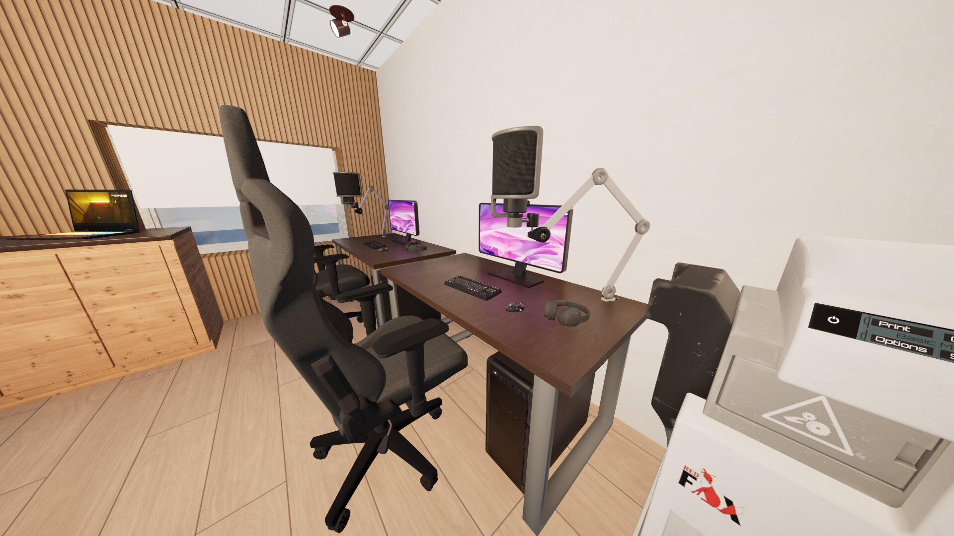
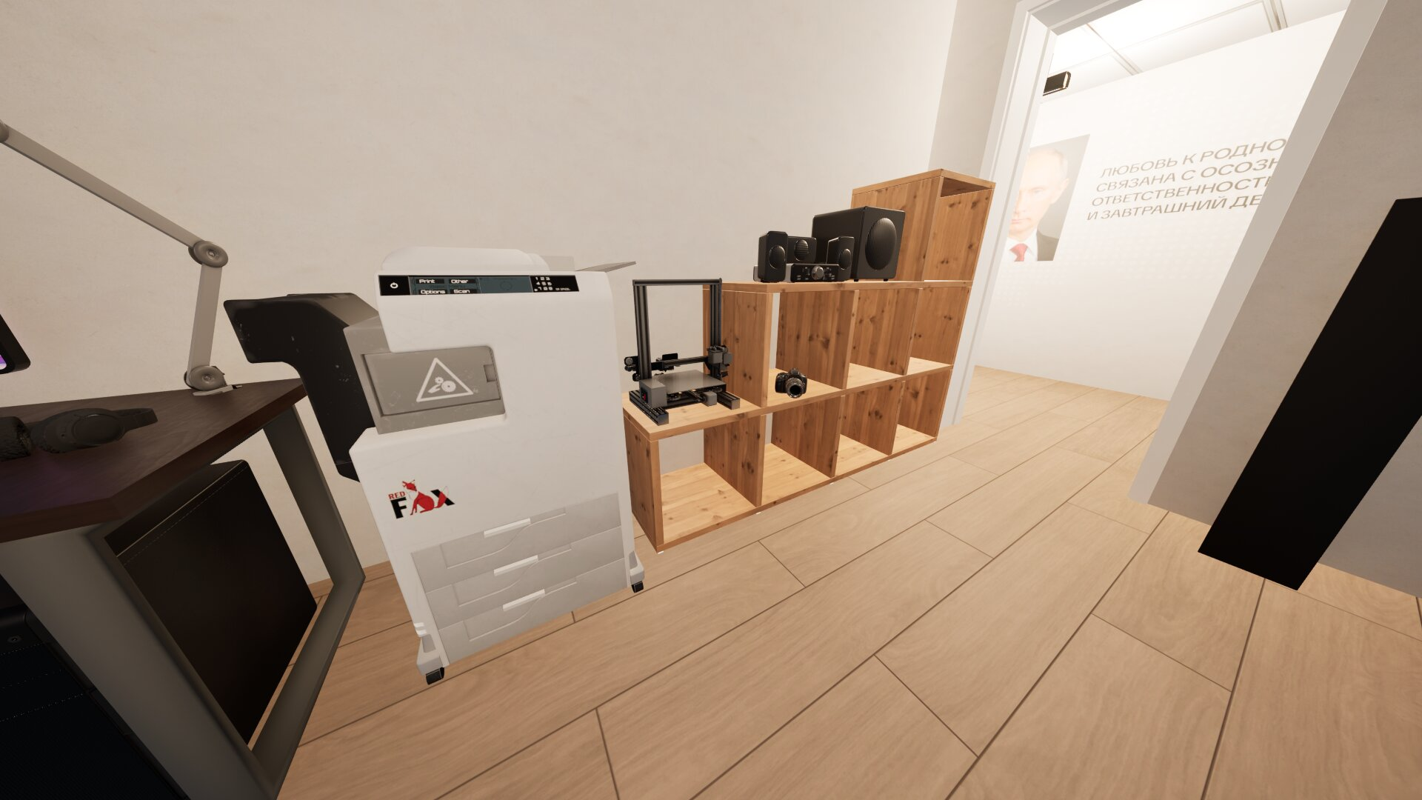
Визуализация результата реализации инициативного проекта

Slide 6
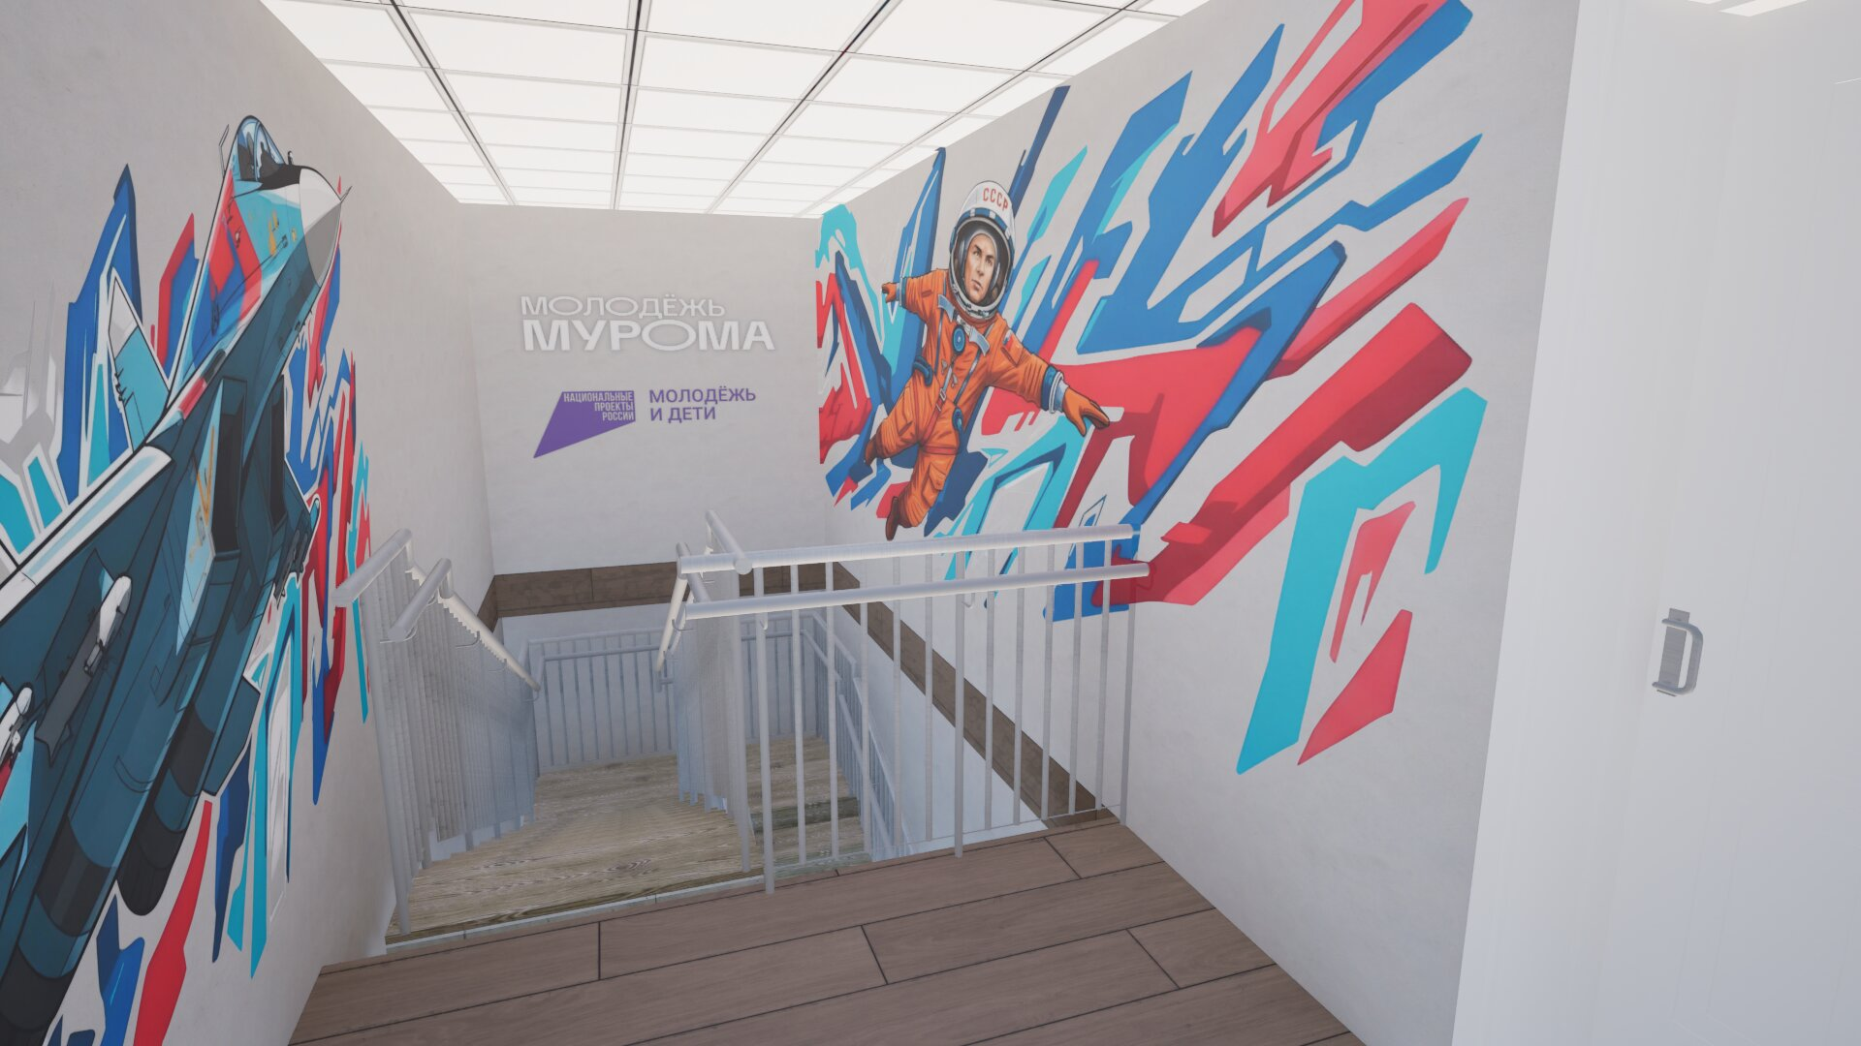
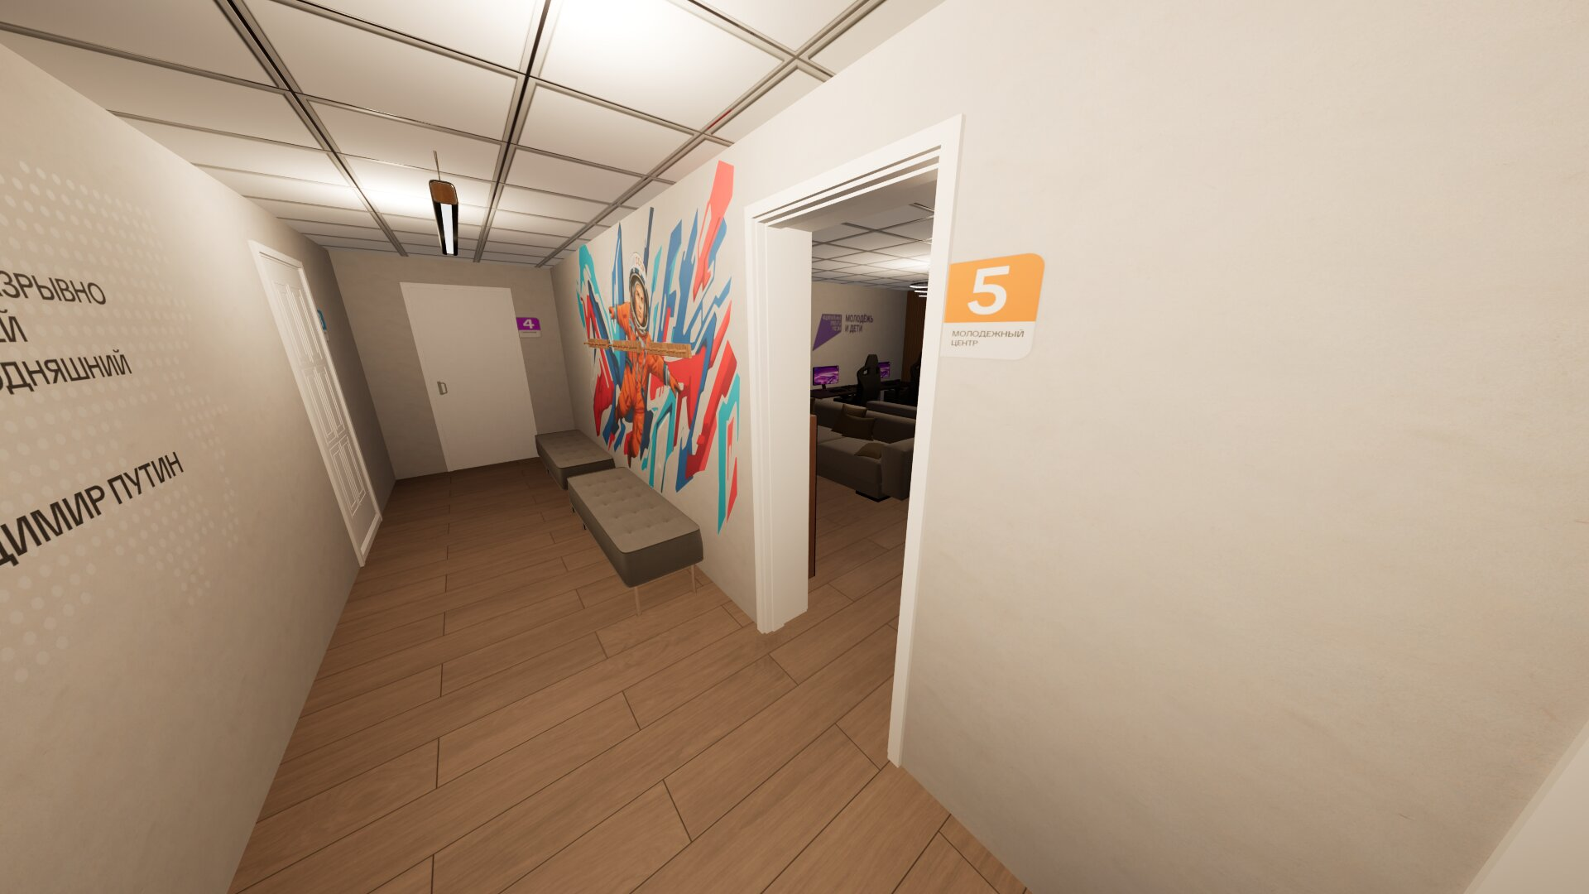
Визуализация результата реализации инициативного проекта

Slide 7
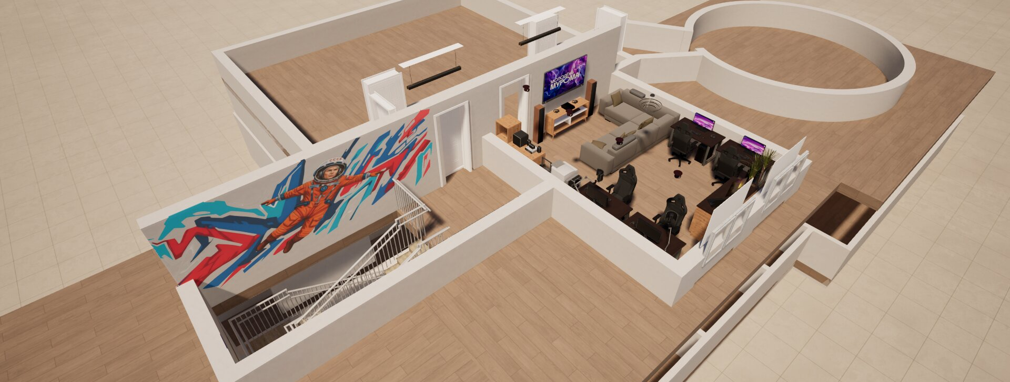
Визуализация результата реализации инициативного проекта

